Slide 1
Populations clés : prévalence & estimations de la taille des groupes de population - collecte de données pour les scénarios du programme GOALS

Slide 2
Données = résultats exploitables
La stratégie mondiale de lutte contre le sida met l'accent sur la réalisation des objectifs dans toutes les populations
Les programmes nationaux doivent offrir des services de prévention et de traitement à toutes les populations exposées au risque d'infection par le VIH.
L'ajout de données et d'estimations sur les populations clés dans Spectrum permet de créer des scénarios de programmes, à utiliser pour le plaidoyer auprès des ministères de la santé, des finances, etc.

Slide 3
Modèle GOALS,
Infections à VIH passées, actuelles et futures pour chaque population clé
y compris les pays CSAVR
simuler la dynamique de la transmission et les interactions entre les groupes
Objectifs de couverture des services (traitement et prévention), coûts et impact sur la santé (passé et futur), par population clé
Scénarios de programme pour :
Plan stratégique national
Cas d'investissement (Jamaïque 2017, Guyane 2018, Surinam 2019)
Demande des donateurs (PEPFAR COP) & rapport de performance (Fonds mondial),
Planification de la durabilité

Slide 4
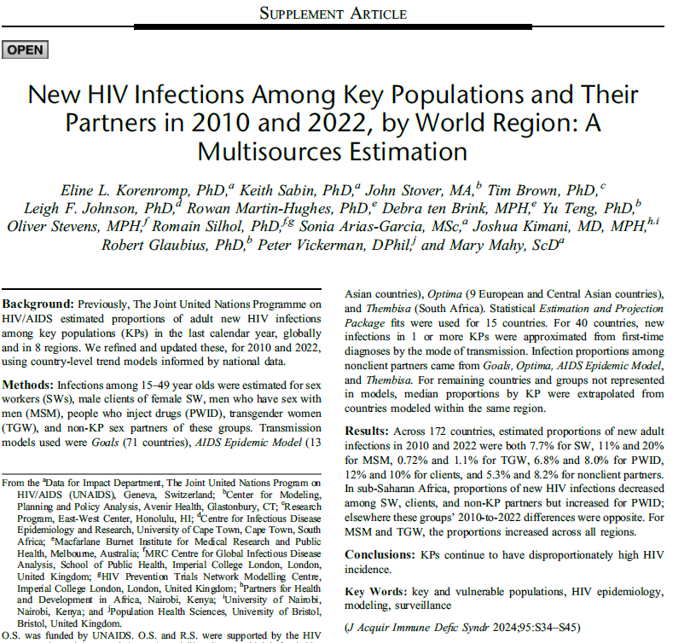
L'ONUSIDA et ses partenaires estiment les infections par population clé (mode de transmission) - basé sur des modèles d'objectifs pour la plupart des pays - n'est pas (encore) propre aux pays, donc niveaux régional et mondial uniquement
https://journals.lww.com/jaids/toc/2024/01011

Slide 5
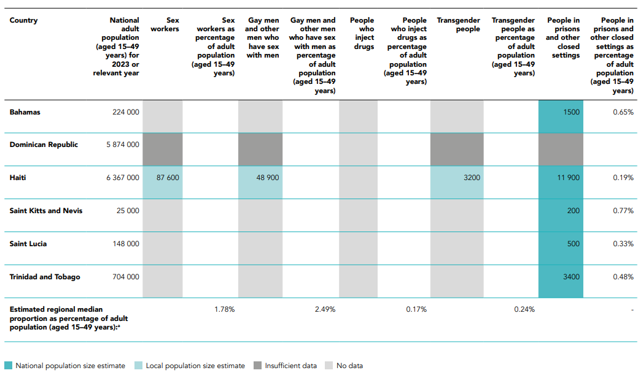
Validité des estimations nationales du VIH pour (et à partir de) populations clés ?
L'ONUSIDA a besoin de données récentes pour publier les tendances de l'incidence basées sur l'EPP.
La prévalence du VIH pour au moins une population doit être inférieure à 5 ans.
Cycle 2025 : à partir de 2020 ou plus tard
Les estimations de la taille de la population doivent être adéquates au niveau national
Définition de l'adéquation : voir Sabin et al, 2016
Sur la base de méthodes établies, triangulées et examinées
Validé par rapport aux médianes et distributions régionales
Voir le tableau 1 du guide de l'utilisateur

Slide 6
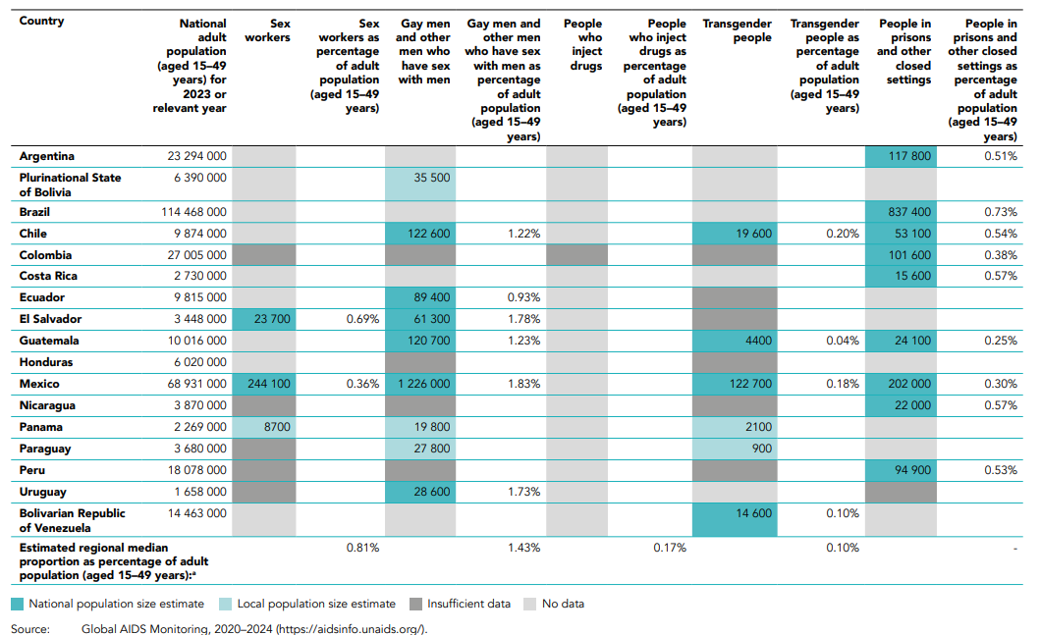
Validity of national HIV estimates for (and from) key populations?
UNAIDS requires recent data to publish an EPP-based incidence trends
HIV prevalence for at least one population should be less than 5 years old
2025 round: from 2020 or later
Population size estimates should be nationally adequate
Definition of adequacy: see Sabin et al., 2016
Based on established methods, triangulated & reviewed
Validated against regional medians & distributions
See table 1 in the User Guide
Notes:
LA region, country data overview.

Slide 7
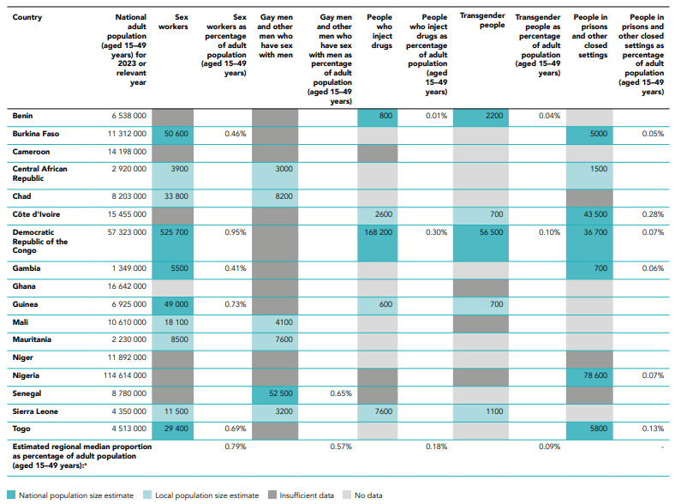
Validité des estimations nationales du VIH pour populations clés ?
L'ONUSIDA a besoin de données récentes pour publier les tendances de l'incidence basées sur l'EPP.
La prévalence du VIH pour au moins une population doit être inférieure à 5 ans.
Cycle 2025 : à partir de 2020 ou plus tard
Les estimations de la taille de la population doivent être adéquates au niveau national
Définition de l'adéquation : voir Sabin et al, 2016
Sur la base de méthodes établies, triangulées et examinées
Validé par rapport aux médianes et distributions régionales
Voir le tableau 1 du guide de l'utilisateur

Slide 8
Validité des estimations nationales du VIH pour populations clés ?
L'ONUSIDA a besoin de données récentes pour publier les tendances de l'incidence basées sur l'EPP.
La prévalence du VIH pour au moins une population doit être inférieure à 5 ans.
Cycle 2025 : à partir de 2020 ou plus tard
Les estimations de la taille de la population doivent être adéquates au niveau national
Définition de l'adéquation : voir Sabin et al, 2016
Sur la base de méthodes établies, triangulées et examinées
Validé par rapport aux médianes et distributions régionales
Voir le tableau 1 du guide de l'utilisateur

Slide 9
KP prevalence data reported to GAM, 2011-2023 – Caribbean region
Country | HIV prevalence (%)
 | SW | MSM | PWID | TG
Antigua and Barbuda | 0.5 (2017)
Bahamas (the) |  | 19.6 (2016)
Barbados | 0.0 (2017) | 2.8 (2017)
Belize | 0.9 (2012) | 13.9 (2012)
Cuba | 0.8 (2018) | 5.6 (2017) |  | 19.7 (2017)
Dominica | 0.4 (2019)
Dominican Republic (the) | 4.6 (2021) | 7.0 (2021) |  | 27.7 (2021)
Grenada |  | 1.7 (2017)
Guyana | 6.1 (2014) | 14.9 (2014) |  | 8.4 (2015)
Haiti | 8.6 (2023) | 10.2 (2023) |  | 34.8 (2023)
Jamaica | 2.0 (2017) | 29.8 (2018) |  | 51(2018)
Saint Kitts and Nevis |  | 1.3 (2011)
Saint Lucia
Saint Vincent and the Grenadines | 0.6 (2018)
Suriname | 10.3 (2018) | 16.6 (2018)
Trinidad and Tobago |  | 26.6 (2015)

Slide 10
KP prevalence data reported to GAM, 2011-2023 – Latin America region
Country | HIV prevalence (%)
 | SW | MSM | PWID | TG
Argentina | 5.4 (2011) | 15.7 (2023)
Bolivia | 4.3 (2013) | 25.8 (2021) |  | 30.8 (2021)
Brazil | 5.3 (2016) | 18.3 (2017) | 5.9 (2011) | 30 (2017)
Chile | 0.0 (2016) | 19.1 (2018)
Colombia | 1.2 (2016) | 17.0 (2016) | 2.8 (2015) | 21.4 (2016)
Costa Rica | 1.4 (2017) | 15.4 (2017) |  | 24.6 (2017)
Ecuador | 1.0 (2021) | 16.5 (2017) |  | 34.8 (2017)
El Salvador | 3 (2023) | 6.3 (2023) |  | 8.5 (2023)
Guatemala | 1.0 (2018) | 9.0 (2018) |  | 22.2 (2016)
Honduras | 1.4 (2022) | 7.6 (2022) |  | 6.4 (2019)
Mexico | 0.8 (2019) | 11.9 (2019) | 2.9 (2019) | 4.9 (2019)
Nicaragua | 2.2 (2020) | 8.8 (2020) | 0 (2020) | 9.5 (2020)
Panama | 1.7 (2023) | 3.5 (2023) |  | 6.8 (2023)
Paraguay | 0.6 (2023) | 25.6 (2023) |  | 29.9 (2023)
Peru | 1.3 (2020) | 10.0 (2019) |  | 30.9 (2019)
Uruguay | 1.0 (2018) | 8.5 (2018)
Venezuela | 2.6 (2023) | 34.1 (2023) |  | 35.8 (2019)

Slide 11
KP prevalence data reported to GAM, 2011-2023 – MENA region
Country | HIV prevalence (%)
 | SW | MSM | PWID | TG
Algeria | 3.5 (2018) | 2.4 (2018) | 0.9 (2018)
Bahrain
Djibouti | 1.9 (2023) | 2.2 (2023)
Egypt | 2.8 (2015) | 6.7 (2017) | 2.5 (2016)
Iraq
Jordan | 0.5 (2013) | 0.2 (2013)
Kuwait |  |  | 0.1 (2017)
Lebanon | 0.0 (2018) | 18.6 (2023) | 0.9 (2014)
Libya |  | 3.1 (2012)
Morocco | 2.3 (2022) | 5.3 (2023) | 5.3 (2023)
Occupied Palestinian Territory
Oman |  |  | 1.1 (2012)
Qatar
Saudi Arabia |  |  | 0 (2018)
Somalia | 3.4 (2017)
Sudan | 0.4 (2023) | 0.9 (2023)
Syrian Arab Republic |  |  | 0.5 (2011)
Tunisia | 0.5 (2021) | 8.2 (2021) | 8.8 (2021)
United Arab Emirates
Yemen | 0.0 (2011) | 5.9 (2011)

Slide 12
KP prevalence data reported to GAM, 2011-2023 – WCA region
Country | HIV prevalence (%)
 | SW | MSM | PWID | TG
Benin | 7.2 (2022) | 8.3 (2022) | 2.1 (2022) | 21.9 (2020)
Burkina Faso | 6.8(2022) | 27.1 (2022)
Burundi | 21.3 (2014) | 4.8 (2014) | 10.2 (2017)
Cabo Verde | 7.7 (2013) | 15.0 (2013)
Cameroon | 24.3 (2016) | 20.6 (2016)
Central African Republic (the) | 6.1 (2021) | 3.4 (2021)
Chad | 13.8 (2021) | 3.9 (2021)
Congo | 8.1 (2018) | 41.2 (2018)
Côte d'Ivoire | 4.8 (2020) | 7.7 (2020) | 3.4 (2019) | 24.7 (2020)
Democratic Republic of the Congo (the) | 7.5 (2019) | 7.1 (2019) | 3.9 (2019)
Equatorial Guinea
Gabon
Gambia | 14.1 (2023) | 31.0 (2023)
Ghana | 6.9 (2016) | 26.1 (2023) |  | 29.7 (2023)
Guinea | 4.9 (2022) | 9.2 (2022)
Guinea-Bissau | 18 (2017) | 3.0 (2017)
Liberia | 9.8 (2013) | 19.8 (2013) | 3.9 (2013)
Mali | 8.7 (2019) | 12.6 (2019) |  | 11.7 (2019)
Mauritania | 9.0 (2019) | 23.4 (2019)
Niger | 9.5 (2019) | 6.4 (2019)
Nigeria | 16.7 (2020) | 25 (2020) | 10.9 (2020) | 28.8 (2020)
Sao Tome and Principe | 1.4 (2018) | 3.2 (2018)
Senegal | 4.8 (2019) | 27.6 (2018) | 3.7 (2019)
Sierra Leone | 11.8 (2021) | 3.4 (2021) | 4.2 (2021) | 4.2 (2021)
Togo | 7.0 (2022) | 7.7 (2022) | 3.4 (2022)

Slide 13
Assemblage des données du KP dans le cadre des estimations pour 2025 : Objectifs
EPP concentrés : Saisissent et ajustent les données clés de la population en tant que sous-groupes dans l'estimation nationale du VIH.
Les utilisateurs du CSAVR ont commencé à compiler ces données dans des classeurs Excel autonomes. dans des classeurs Excel autonomes, lors des cycles d'estimation 2023 et 2024.
Les mêmes données - estimations de la prévalence et de la taille de la population - sont nécessaires pour alimenter les objectifs, pour l'évaluation de l'impact, la fixation d'objectifs et les prévisions de scénarios de programme/coût-efficacité/durabilité.
Populations clés (ONUSIDA) :
Travailleurs du sexe, quelle que soit leur identité sexuelle
Hommes ayant des relations sexuelles avec des hommes
Personnes qui s'injectent des drogues
Personnes transgenres

Slide 14
Besoins en données
Exigée
Prévalence du VIH par site, population et année
Estimation de la taille de la population par site, population et année,
& extrapolation à une estimation de la taille nationale
exprimé en % des adultes (15-49 ans) hommes + femmes
En option
Couverture ART par site, population et année
Suppression de la LV par site, population et année

Slide 15
Remplir les fiches de données étape par étape Obligatoire pour les utilisateurs du CSAVR et recommandé pour les pays du PPE
Vous disposez d'un classeur Excel, pré-rempli par Avenir Health, qui sert de base à l'étalonnage d'un modèle provisoire d'objectifs.
Le cahier de travail lié aux objectifs comporte deux onglets intéressants :
Veuillez examiner, réviser et mettre à jour ces onglets dans la mesure du possible, afin de les partager avec ONUSIDA et Avenir Health et d'affiner l'étalonnage des objectifs historiques de votre pays.
La cinquième journée d'atelier utilisera le calibrage provisoire des objectifs d'Avenir pour explorer les scénarios du programme.
Par la suite, Avenir Health utilisera votre fiche de données mise à jour pour affiner l'étalonnage des objectifs en vue d'une utilisation ultérieure.
À partir de 2026, les modèles d'objectifs seront mis en œuvre par les équipes nationales et remplaceront EPP et CSAVR.

Slide 16
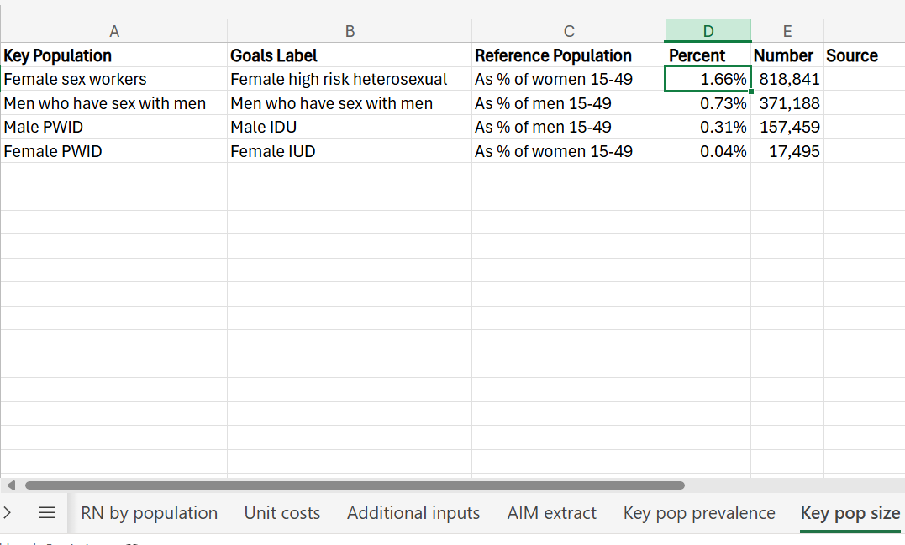
Cahier GOALs : Onglet Key pop size. Avenir Health a obtenu les données pré-remplies à partir de : soumissions GAM, KP Atlas et autres publications.
Pourcentage de la population masculine ou féminine
Veuillez indiquer la source sous forme d'URL ou de pièce jointe

Slide 17
Cahier GOALs: Onglet Prévalence de la population clé
Notez le format des groupes d'âge :
Veuillez indiquer la source sous forme d'URL ou de
attachement
Inclure les limites
le cas échéant
Note : Pour la mise à jour, vous pouvez vous référer au XLS précurseur que vous avez mis à jour lors de l'atelier 2023, probablement nommé quelque chose comme : Modèle de données de la population clé....XLS

Slide 18
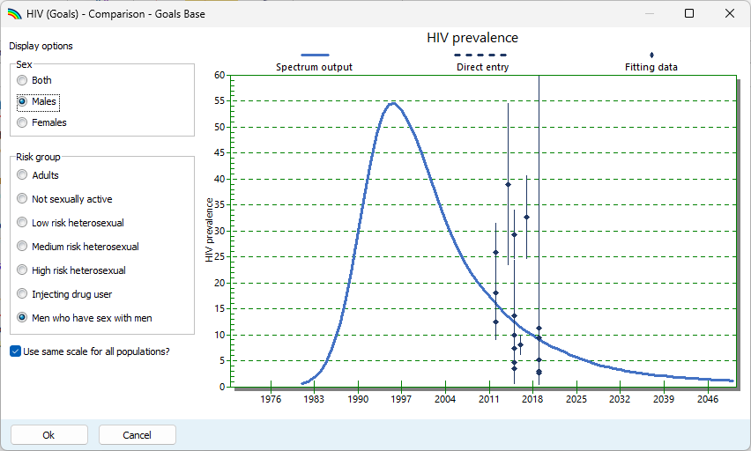
Voir l'étalonnage des données de prévalence dans les objectifs
... et si nécessaire, affinez l'étalonnage, après avoir chargé votre mise à jour de données Excel dans Goals

